Slide 1
暗黒物質探索に向けた
原子核乾板開発
名古屋大学 Ｆ研究室
Ｂ４ 浅田貴志

Slide 2
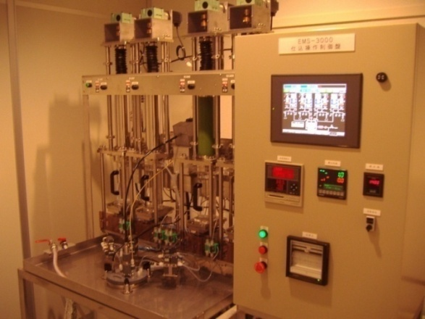
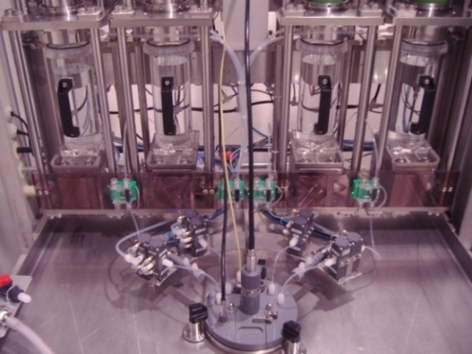
乳剤製造ファシリティ
研究室への乳剤製造装置の導入と、
Fuji Film OBの桑原謙一氏の協力に
より、乳剤を開発できる環境に
・安定した乳剤の供給
・地下製造に向けたテスト
・企業任せでなく、研究者の手で乳剤開発をできる
→ 原子核乾板業界初！
Notes:
パウエルの時代からOPERA実験に至るまで企業任せ、
研究者の手で開発することが必要。原子核乾板の可能性を引き出す様々な開発をしたい。
ダークマターサーチ実験のため(企業にはない）地下製造のためのノウハウ

Slide 3
製造過程
乳剤仕込み
AgNO3
KBr
_{・AgBr結晶粒子形成}
_{・粒子サイズコントロール}
硝酸銀、臭化カリウム精密添加
AgNO₃+KBr → AgBr↓ + KNO₃
thermobath

Slide 4
脱塩・分散
増感処理
水ごと余分な成分を捨てる ＆濃縮
沈降剤
・化学増感（金硫黄増感）によって
感度を高める。
通常乳剤ではこの段階でMIPに
感度を持つ
NITに関しては、より抑えた増感処理
(今までできなかったfine tuningが
可能になる）
K＋
NO₃⁻
AgBrが沈降
脱塩後に再分散

Slide 5
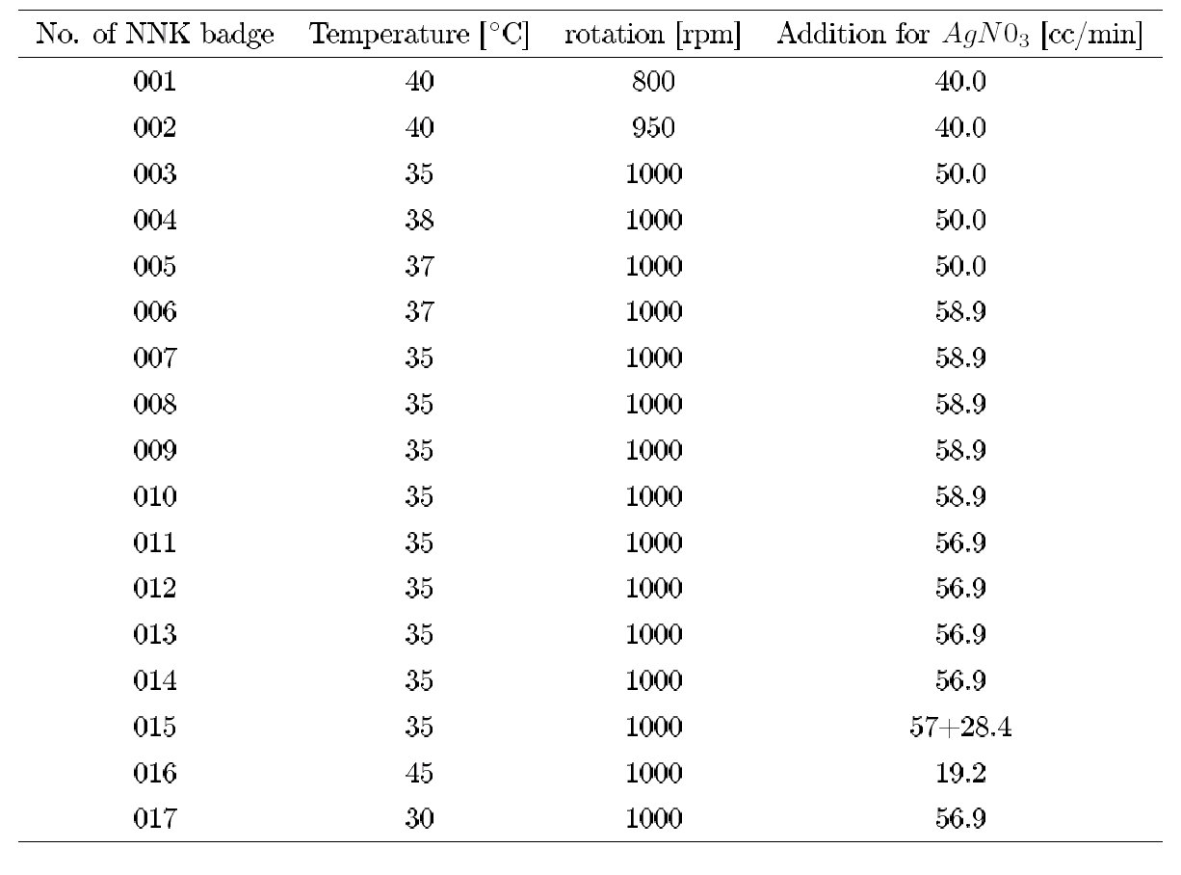
これまでの開発状況
α線初検出
ヨウ素添加
沈降失敗
沈降条件出し
条件再チェック
低速イオン初検出
調合条件再検討
ベンチオスルホン酸
中性子モニター用
チャレンジ

Slide 6
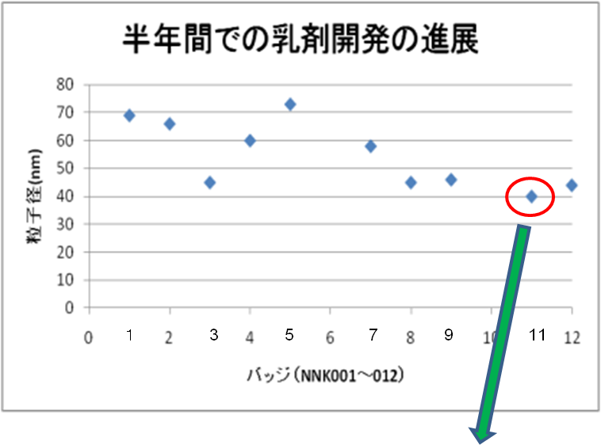
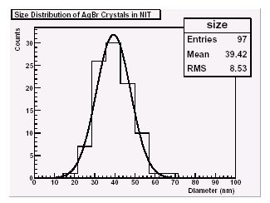
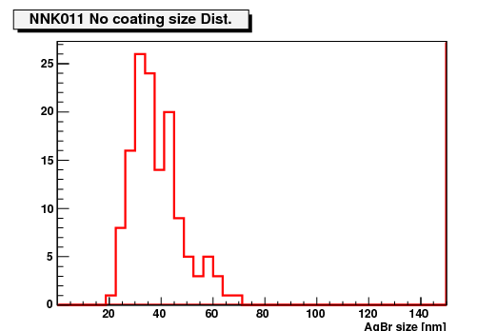
粒径はFuji Film製造超微粒子乳剤(NIT)と同じ水準のもの(NNK011,
粒径約40nm)を安定的につくることができるようになっている。
最終的には20nm程度の粒径を目標としている。
Fuji Film製造超微粒子乳剤(NIT)
F研製造超微粒子乳剤(NNK011)
40.4+-7.9 [nm]

Slide 7
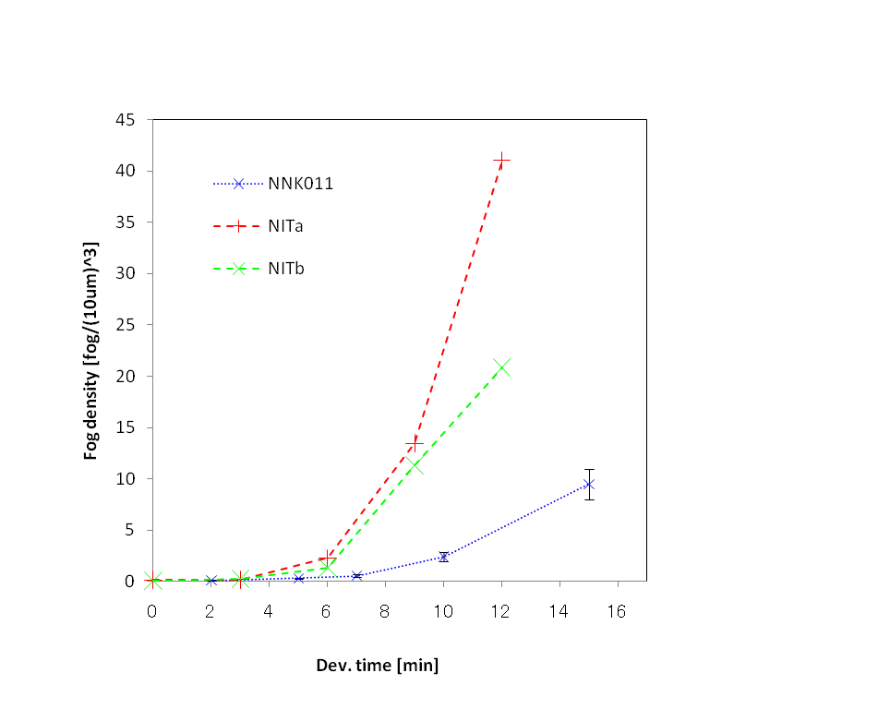
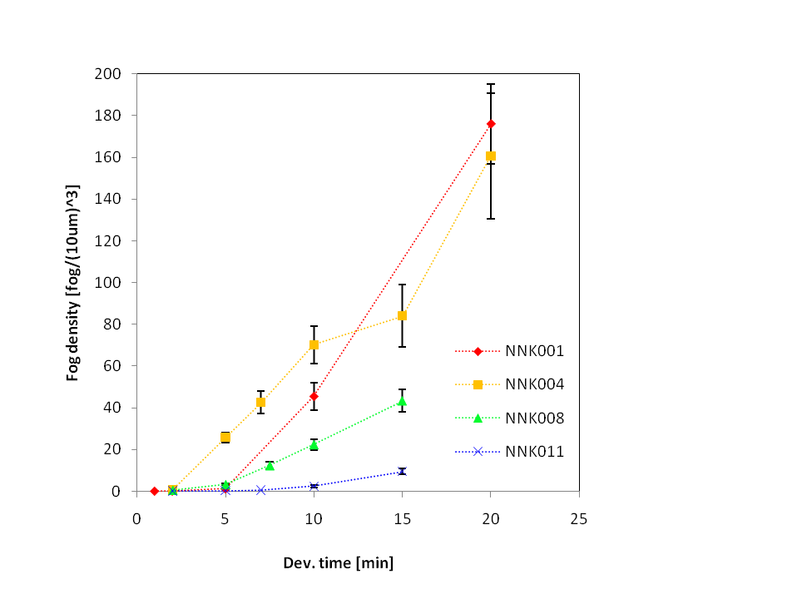
XAA現像液によるfog density評価
Fog: 現像によって生じる飛跡でないノイズ
バッジごとのFog density比較
Fuji NITとのFog density比較
Fuji Film
新
Fuji Filmで製造されたものに対して1/5に低下！

Slide 8
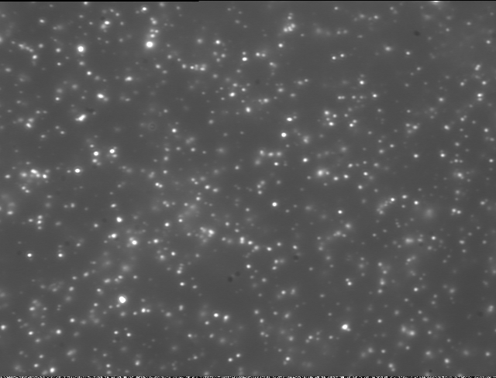
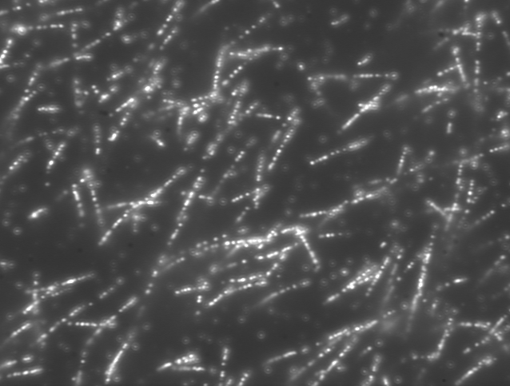
α-ray Grain density評価 with XAA developer
a). No-sensitized
b). HA sensitized
60μm
60μm
現状のα線 Grain density
未増感 HA増感
1.0+-0.3 grains/μm 1.9+-0.3grains/μm
Fuji Filmと同等感度
通常、一環してこの増感処理したサンプルを使用

Slide 9
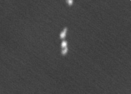
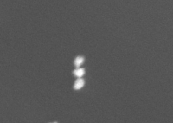
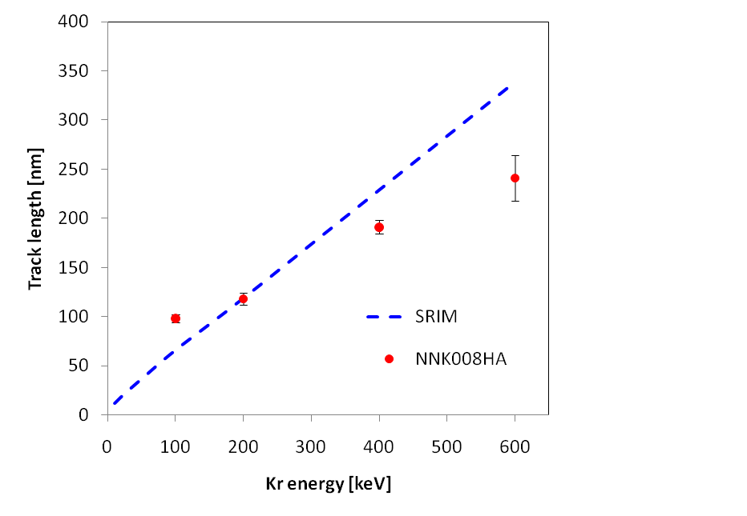
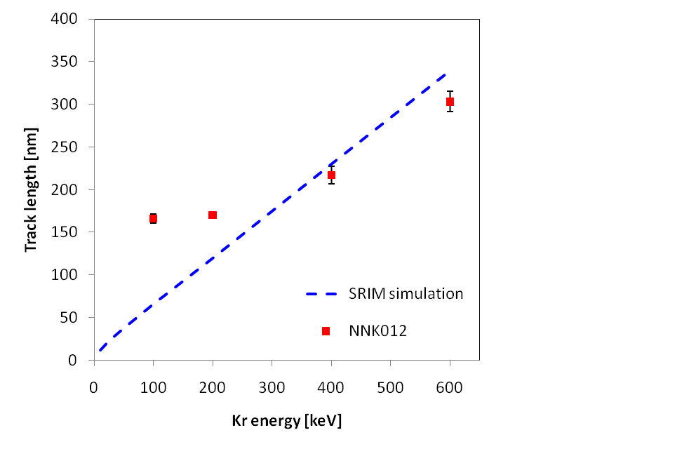
サブミクロン飛跡の検出[NNK008以降]
NNK008
NNK012
300nm
300nm

Slide 10
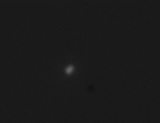
PVA原子核乾板の開発
既存乳剤の問題点
・ゼラチン自体に飛跡に見えてしまうようなゴミがある
・ゼラチンに含まれるトリウムによるβ線,γ線の飛跡が蓄積する
飛跡に見えてしまう
ゼラチン中のfog
ゼラチンを使わない乳剤の開発
ポリビニルアルコール (−CH2CH(OH)−)n
・親水性を持つ特殊な合成高分子
→ 保護コロイド性
→ 飛跡に誤認するようなゴミが少ない？
→ 動物由来のゼラチンよりトリウムが少ない？
さらに・・・
過去、結晶成長しにくいという理由で使用されなかった。
→ 逆に超微粒子化が可能では！？

Slide 11
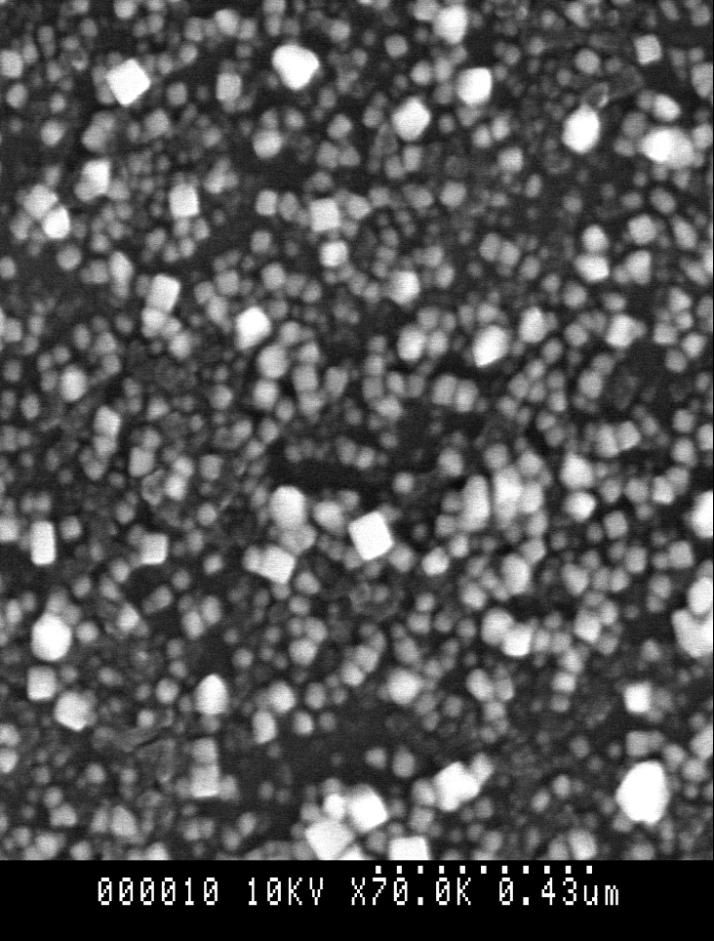
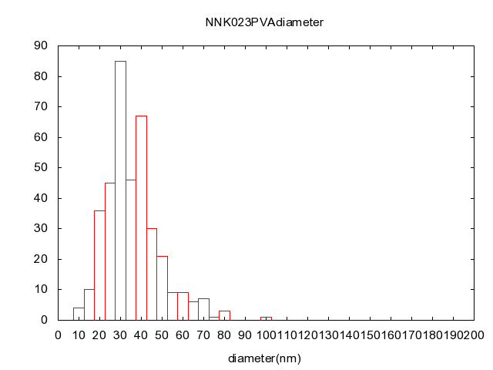
NNK023（PVA） 評価
電子顕微鏡写真
NNK023(PVA)の粒子サイズ
粒径のピークはおよそ30nm程度。
一部方形の80nm前後の大きな結晶も見られる。
60 °という高温※での粒子形成に対し、小さい粒子サイズ
※通常の超微粒子乳剤は35°での仕込み

Slide 12
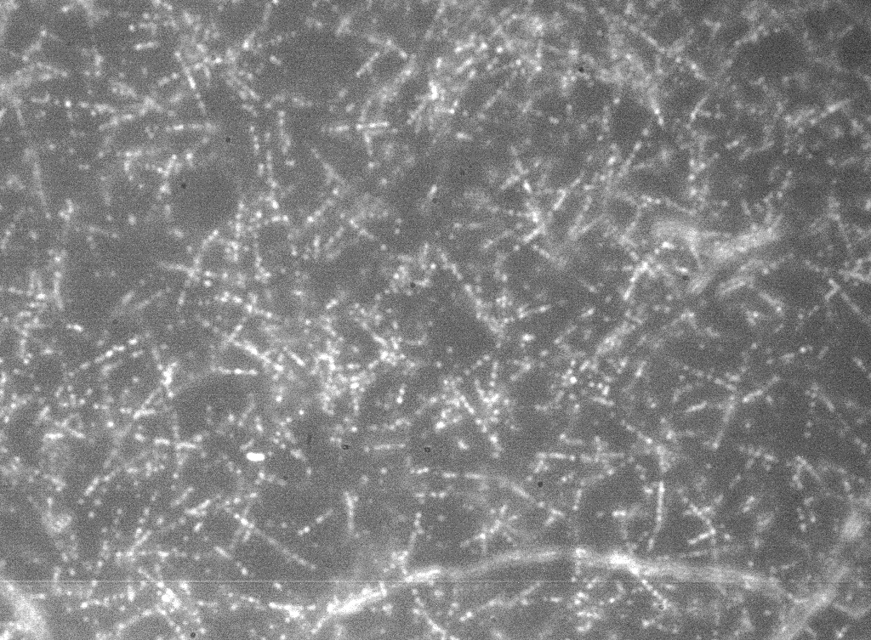
ゼラチン、PVA由来のfog
PVA自体のfogはゼラチンのおよそ1/4
しかもgrainが非常に小さく、画像認識で飛跡と誤認されにくいもの
原子核乾板としての性能
現像によるfogは10倍程度
α線の飛跡を確認
しかもGrain Densityが
未増感のわりに高い
10μm

Slide 13
PVAの今後の課題
・PVAによるBGの定量評価
・fogを抑える調整、現像方法の開発
・PVAのハンドリングの確立
・長期ランでの安定性やトリウムα線の検証

Slide 14
AgCl乳剤の開発
ダークマターサーチのターゲットはAg、Brなど
BrをClにすれば、反跳の飛跡が伸びる！
energy thersholdを下げることができる！
Notes:
energy thersholdを下げることができる

Slide 15
まとめ
・乳剤製造装置導入、研究室での開発を始めた。
・月平均2バッチ作り、現在23バッチ作成。
・既にFujiFilm製の性能を追い抜き、さらなる性能
向上のため調整を行っている。
・全く新しい種類の乾板として、PVA原子核乾板、
AgCl原子核乾板の開発を始めた。

Slide 16
Back up

Slide 17
230km/sec
WIMP
WIMP
WIMP
WIMP
30km/sec
ダークマターは、WIMP（Weakly Interacting Massive Particle）と呼ばれる、質量を持っているが相互作用しにくい未知の粒子として予想されている。
太陽系周辺における暗黒物質密度は、0.3GeV/c2/cm3 程度
WIMPが水素の100倍の質量をもつ粒子であった場合、
地球上におけるfluxは約10000/cm2/sec
数GeV以上の原子核とは散乱が期待され、反跳原子核があれば飛跡が乳剤中で観測できる。

Slide 18
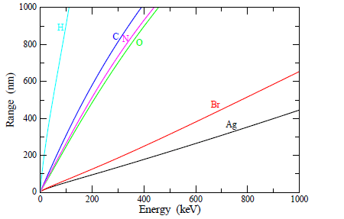
@earth
太陽系の速度230km/sより、
WIMPの最大速度＜800km/s
→反跳原子核エネルギー
＜ WIMPのエネルギー
＝ 数100keV
→乳剤中のTrackのRange 数100nm
これを認識出来る原子核乾板が必要！

Slide 19
PVA原子核乾板中のα線
10μm

Slide 20
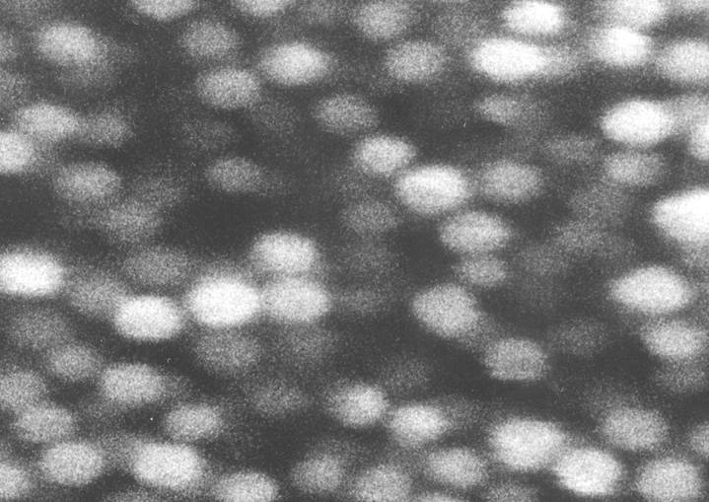
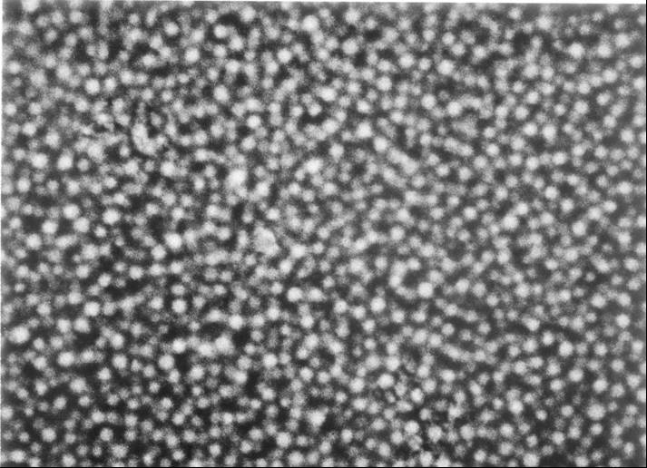
NIT
normal emulsion(OPERA emulsion)‏
200nm
size 200±16 nm
density 2.8g/cc →V_{AgBr} : V_{gel} = 3 : 7
↓
2.3 grains/μm
size 40±9 nm
density 2.8g/cc →V_{AgBr} : V_{gel} = 3 : 7
↓
11 grains/μm
従来型では期待される飛跡より結晶のほうが大きく不可能であったが、
NIT(Nano Imaging Tracker)の開発により、原子核乾板の分解能は
trackをつくる事が可能なラインに達している。

Slide 21
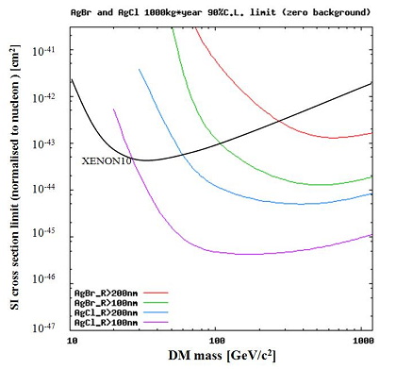
AgCl原子核乾板の開発
暗黒物質探索でのターゲットは主にAg、Bｒなど
→重いため飛跡が短い
BrをClにすれば、検出閾値がおなじならば、ターゲットが軽い分energy thersholdを下げることができる。
同条件でClならば、2桁近く
暗黒物質に対する感度が上がる！
AgBrとAgClをtargetにした場合のspin independent interaction、
1000kg・year exposure かつ 0 background に対する 90% C.L.cross section limit
DAMA 領域は、0.1-1kg・year の run で cover できる！

Slide 22
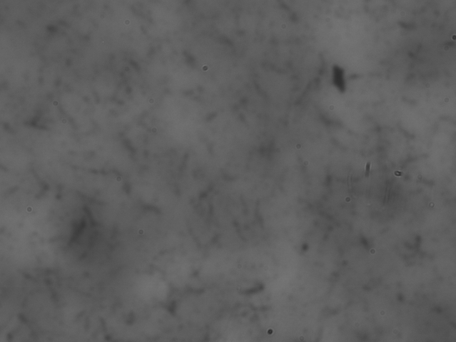
現在の開発状況
・乳剤作成成功
・α線の飛跡を確認
・fogが多くでてしまう
AgBr乳剤に対して非常に現像が早く進むため、AgCl乳剤のための現像手法の開発の必要がある。

Slide 23
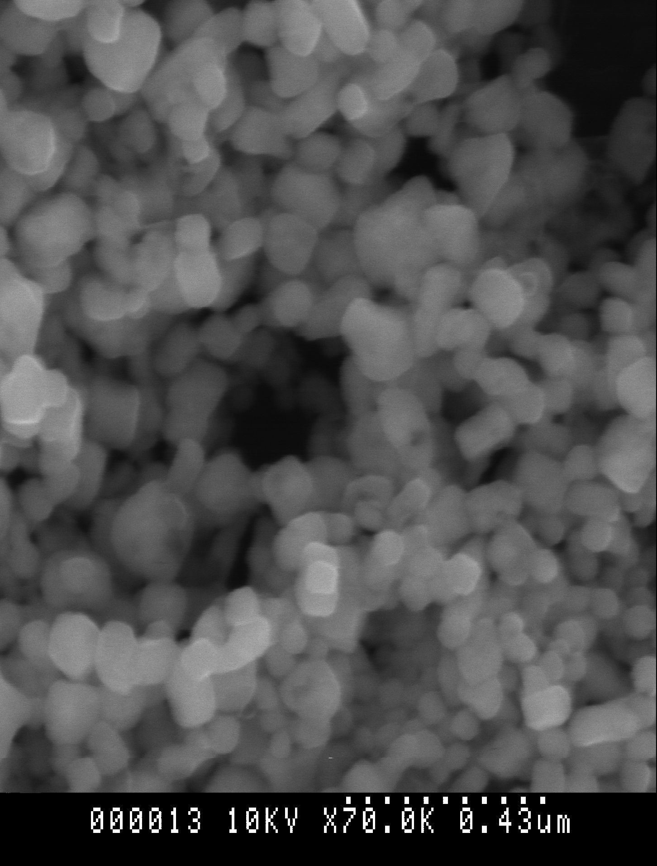
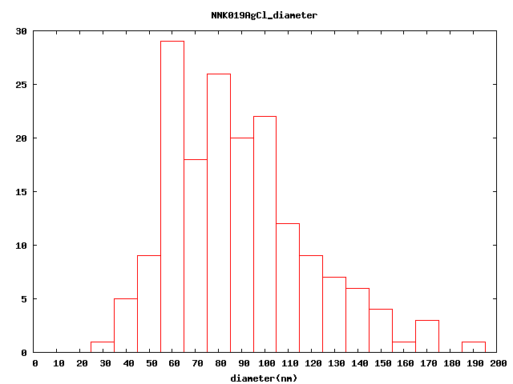
AgCl SEM

Slide 24
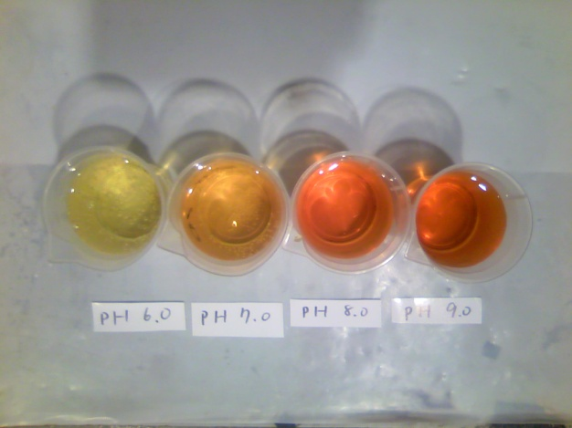
PH調整による通常現像液での現像

Slide 25
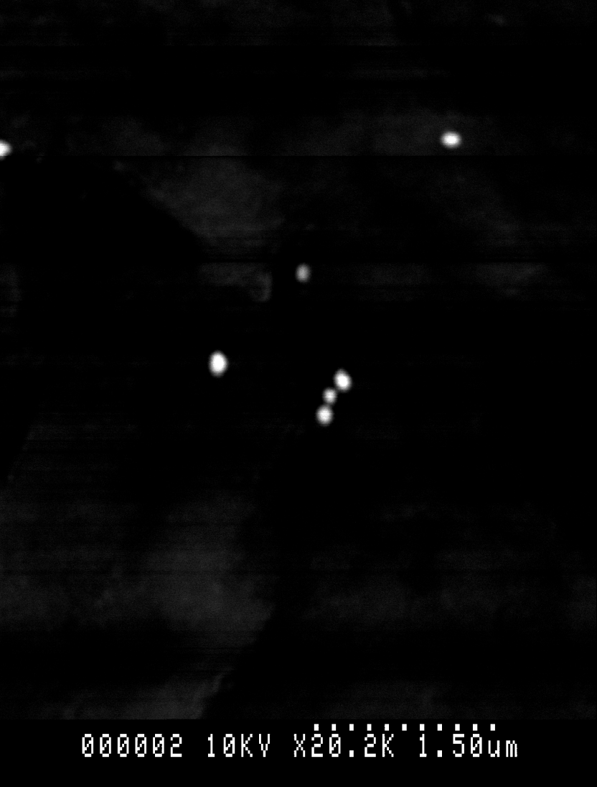
NNK023(PVA)でのKrイオン飛跡
NNK023(PVA) に対して400keVのKrイオンを注入
Krイオンが作ったと思われるTrackが確認された。

Slide 26
NNK023(PVA）評価

Slide 27
AgCl乳剤の今後の課題
・fogを抑えるよう調整しての製造
・AgCl乳剤を安定的に現像できる現像手法の開発

